Slide 1
PROGRESSION DES APPRENTISSAGES

Slide 2
Constats
Difficulté à aller au bout de nos progressions
Difficulté au sein de l’équipe pour savoir précisément ce qui a été fait l’année précédente
Difficultés des élèves et mauvaise maîtrise des notions essentielles et/ou des automatismes
Notions traitées uniquement au cours du chapitre (exemple : fractions)
Notions traitées de manière égale sans en prioriser certaines
(avec un même poids horaire comme cela est fait dans les manuels)
Notes:
Une fois traitée, les fractions sont utilisées, réinvesties comme variable didactique (nombres relatifs…)

Slide 3
Quelques pistes…
Prioriser certaines notions que l’on peut appeler « les cœurs de programme »
Celles-ci doivent être traitées assez tôt dans l’année (choix propres à chaque collège)
Réfléchir aux notions qui peuvent être traitées en parallèle des séquences (Fil rouge), notamment les notions des années intérieures.
Compléter votre progression en ajoutant par exemple : durée, prérequis, TICE, automatismes, questions flashs, fil rouge, oral, AP, DHC, raisonnements et démonstrations, attendus, prolongements, différenciation…
Notes:
Fil rouge : pas objet d’un chapitre – permet de faire des révisions (sans faire un chapitre) - traiter des notions sur la durée Des idées pour compléter : on complète progressivement année après année.

Slide 4
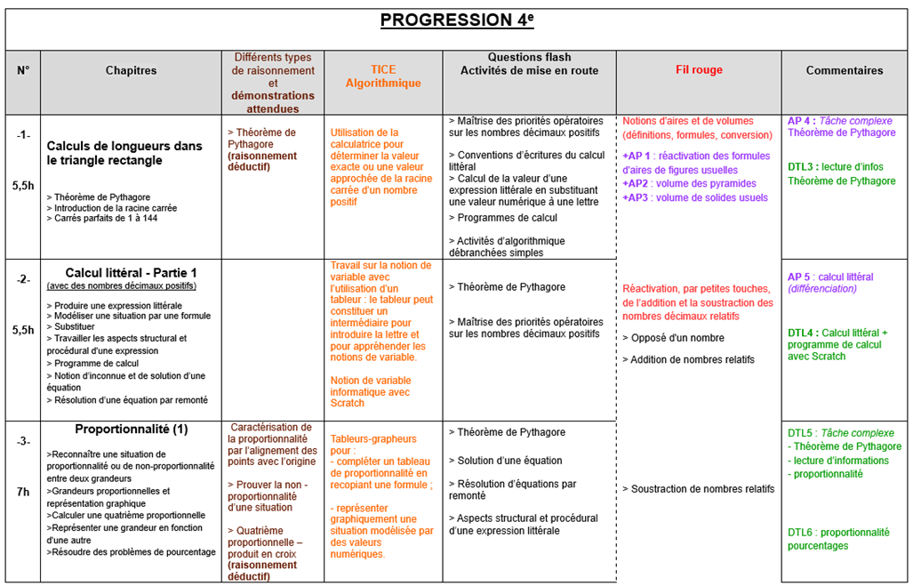
Exemple 1 (en 4e^{e}) : Progression d’une collègue
Notes:
Ne rien oublier réfléchi à l’avance : Exemple : comme on y a réfléchi en amont : intègre les TICE, qqn qui arrive dans l’équipe sait ce qui est traité

Slide 5
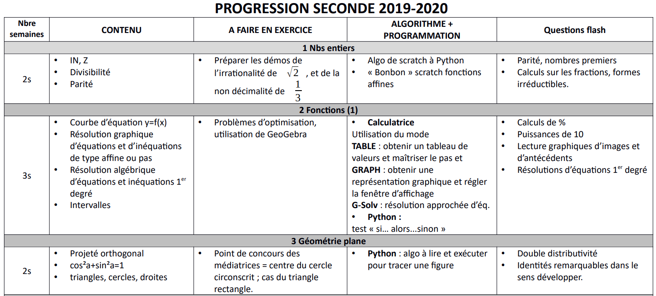
Exemple 2 (en 2nde) Progression site académique IPR
Notes:
Si la première année, on peut pas faire une progressions complète, on choisit des axes de travail.

Slide 6
Quelques pistes pour l’atelier
Quelques questions à se poser - Avez-vous une progression commune ? Est-ce que vous la suivez ? Si non, pourquoi ? - En êtes-vous contents ? Points positifs ? Points négatifs Une réflexion nécessaire de l’équipe en fin d’année :
- où en sont nos élèves ?
- quels sont leurs acquis ? leurs besoins ? (→ peut définir éventuellement certains fils rouges)
- quels objectifs se donner pour que nos élèves progressent dans l’année ?
Une réflexion à mener sur les cœurs de programme :
- propres à chaque établissement, en fonction des besoins des élèves et du travail déjà effectué
- à définir en équipe
- à ajuster dans l’année Des outils sur lesquels s’appuyer (disponibles sur Eduscol):
- les attendus de fin d’année - les évaluations nationales 6e, 2nde et les outils de positionnement
- les priorités pédagogiques
- les outils de positionnement à mi-parcours (en 3e et 2nde)
Notes:
Adapter la progression en fonction des résultats des évaluations nationales (6ème et 2nde), des diagnostics et des progressions des niveaux antérieurs

Slide 7
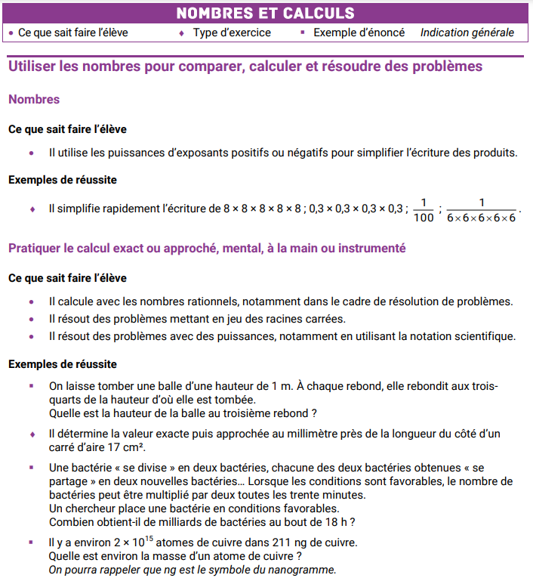

Slide 11
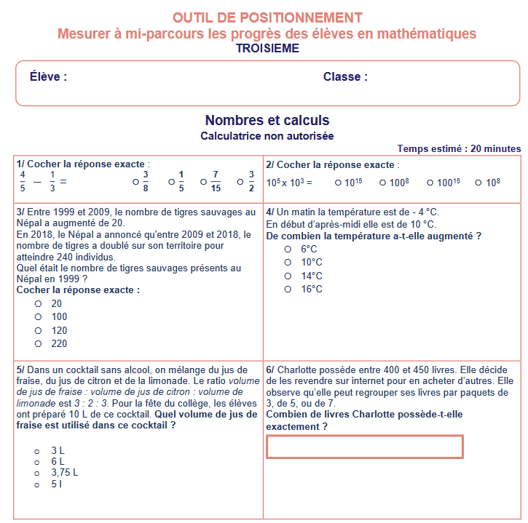
Notes:
Progressin non figée : où en sont mes élèves ? Et ajuster des constats, des bilans

Slide 12
C’est quoi, finir un programme ?
Coeurs de programme
Attendus
https://eduscol.education.fr/137/attendus-de-fin-d-annee-et-reperes-annuels-de-progression-du-cp-la-3e
Priorités Pédagogiques et outils de positionnement
https://eduscol.education.fr/2451/priorites-pedagogiques-et-outils-de-positionnement
https://eduscol.education.fr/3046/suivi-et-accompagnement-des-eleves-de-3e-et-de-2de-en-mathematiques

Slide 13
À vous de jouer !!!

